Slide 1
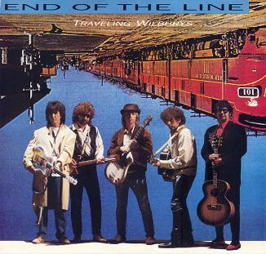
Eindwerk – toelichting & voorbeeld

Slide 2
Doel/opzet

Slide 3
Totale werkpakket
Onderwerp kiezen.
Data verzamelen met betrekking tot dit onderwerp.
Data structureren & code schrijven om data om te vormen tot overzichtelijke vorm.
Data analyse uitvoeren op data:
Visualisaties om het problem te helpen duiden.
Exploratie mbt welke features mogelijk interessant zijn etc.
Modellen bouwen voor een bepaald vraagstuk op te lossen.
Presentatie maken waarin je je onderzoek uitlegt.

Slide 4
Opmerkingen
Wanneer starten? Nu! Op deze moment heb je reeds alles geleerd om stappen 1-5 uit te voeren; alles behalve het maken van een model zou reeds moeten lukken,
Code structureren: Zorg ervoor dat je vanaf het begin voor een overzichtelijke codebase zorgt waarop je kan verderbouwen. Deze code maakt deel uit van wat je oplevert.

Slide 5
Onderwerp kiezen
Je bent volledig vrij om een onderwerp te kiezen uit je werk-of persoonlijk leven. Let wel:
Het moet over een data-intensief onderwerp gaan.
Er moet een vraagstuk inzitten waarvoor je bepaalde voorspellingen moet doen.
Als je iets uit je werkleven neemt kan het zijn dat er wat data privacy zaken aan vasthangen. Dit hoeft geen blokkerende factor te zijn, maar moet in samenspraak met Klaas/Tim bekeken worden.
Indien je niet meteen iets weet om aan te werken mag je ook steeds voor een onderwerp vragen bij Klaas of Tim.

Slide 6
Onderwerp kiezen
Eens je iets gekozen hebt; maak dan even een overzichtje:
Welke data ga je gebruiken?
Waar komt deze data vandaan?
Wat is het vraagstuk dat je wil oplossen?
Dit kan op een A4’tje of in een kort slide-deck. Dit stuur je dan even door naar Tim & Klaas zodat we kunnen zien of het een goed onderwerp is.

Slide 7
Voorbeeld: Learning driver preferences

Slide 8
Voorbeeld: Learning driver preferences
Proposal

Slide 9











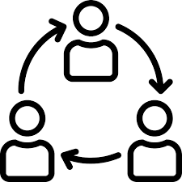
Further than cost saving: the human factor
FACT
Drivers are a scarce and precious resource
Drivers have knowledge and experience that is difficult to capture in “mathematics”
Drivers are frustrated with plans that don’t “feel logical” to their way of working
Implicit feedback: log and monitor differences between planned vs actual (package swap)
Explicit feedback: give drivers the chance to rate stops and routes
Our current focus
capture driver’s knowledge, experience and preferences
FEEDBACK
Thinking in terms of sequential steps will not allow us to tap in the human factor
Thinking in of continuous improvement allows to directly feed the feedback into tactical and operational plans

Slide 10
Request
Cloud
OR Algorithm
Goal: Improve the overall process by learning from historic communication between users & the OR algorithm.
Response
Business
Technical
Understand the overall process.
Think about deploying a potential solution.
Define a clear scope at the start of the project.
Create an appealing story.
Have effective communication with the client to understand what does (not) work
Understand & preprocess a complex database.
Understand the problem & set up an effective environment to tackle it.
Develop (multiple) models & improve their performance through:
Feature selection & engineering.
Model selection & tuning.
Conceptually think about methods to model more complex problems.
Explain models in their business context using visualizations.
End goal:
Create a short business presentation; show the potential value of what you worked on.
Create a more in depth presentation on the thought process/performance/methodology behind the models. Make sure your explanation is in the business context

Slide 11
Voorbeeld: Learning driver preferences
data

Slide 12
Data
30 000 optimization requests/responses in the form of .json files.
Anonymized data open for public use.
One request/response consists of:
Driver requests a sequence of points to be (partly) put into a new order.
Optimizer gives a response describing what the “optimal” solution looks like.
This data allows to compare the optimizer’s solution to what the driver prefers.

Slide 13
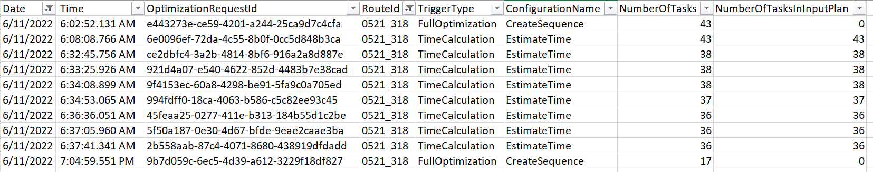
Data structureren: hoe ziet een dag eruit?
Single day, only morning, single route
Compare the request last request with the first response

Slide 14
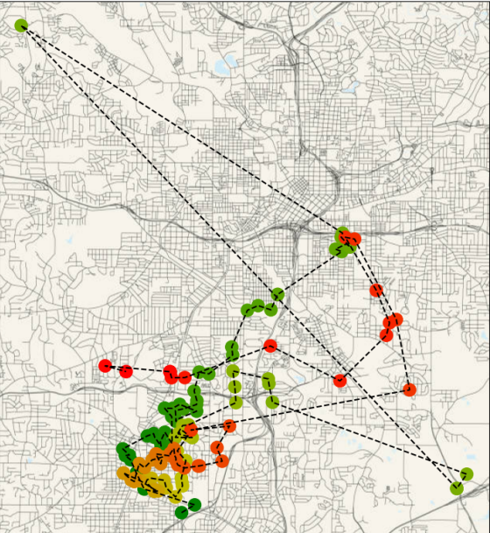
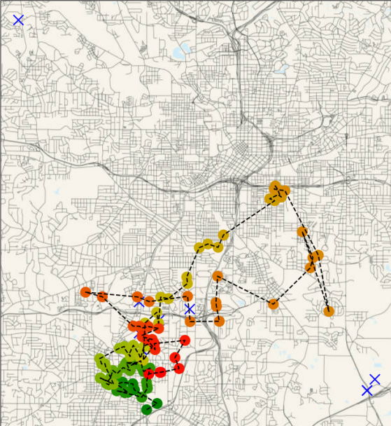
Data verkennen: hoe ziet een route er voor/na uit?

Slide 15
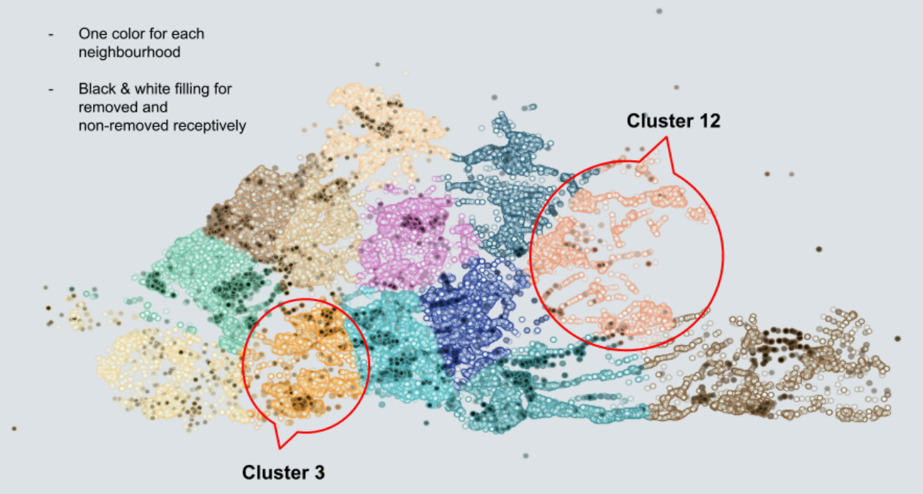
Waar zijn de nodes verwijderd?

Slide 16
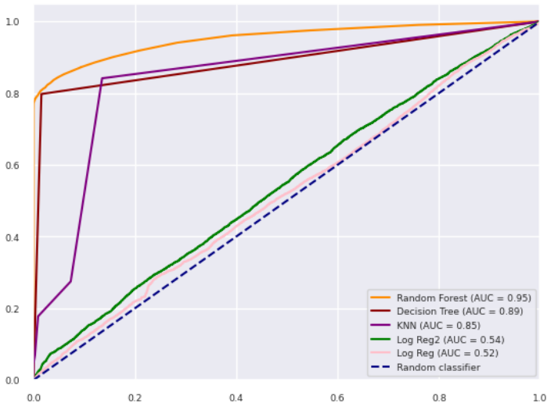
Measuring model performance
Predicted that a driver would remove a location & he actually removed it (True Positive)
Predicted that a driver would remove a location but he didn’t (False Positive)

Slide 17
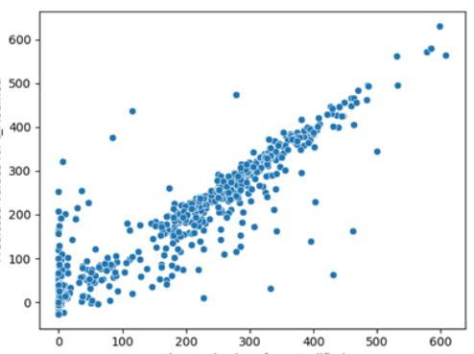
Predicting the total number of changes
Predicted number of changes
Actual number of changes

Slide 18
Dank u
voor uw aandacht

Slide 19


